Slide 1

Introducción a Programación Orientada a Objetos
Ing. Jorge Garcia
Ing. Enrique Gómez

Slide 2
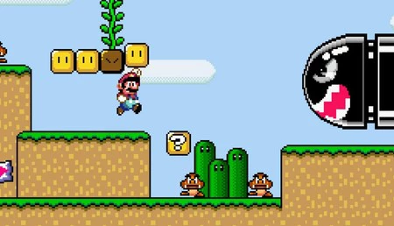
Programación Orientada a Objetos
Es un paradigma de la programación que define programas en términos de objetos, que son entidades que combinan propiedades y métodos.

Slide 3
Ventajas
Reutilización de código
Simplificación de desarrollo de software
Facilidad de mantenimiento de software
Relación del sistema al mundo real

Slide 4
Conceptos a tomar en cuenta
Clase
Objeto
Herencia
Abstracción
Encapsulamiento
Polimorfismo

Slide 5
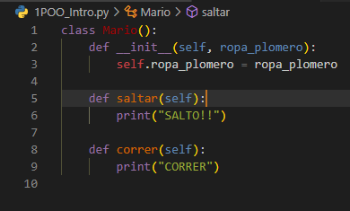
Clase
Es la estructura de un objeto y se divide en métodos y atributos
Atributos: Ropa
Métodos: Correr, Saltar

Slide 6

Objeto
Es la instancia de la clase

Slide 7

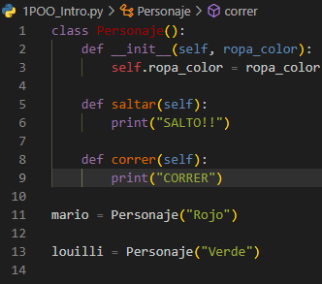
Ejemplo

